Slide 1
Инженер-робототехник - профессия будущего
Муниципальное общеобразовательное учреждение
«Средняя общеобразовательная школа №7»
Работу выполнил: Барахоев Тимур 10Б
Руководители проекта:
Учитель информатики
Гаврилова Юлия Леонидовна

Slide 2
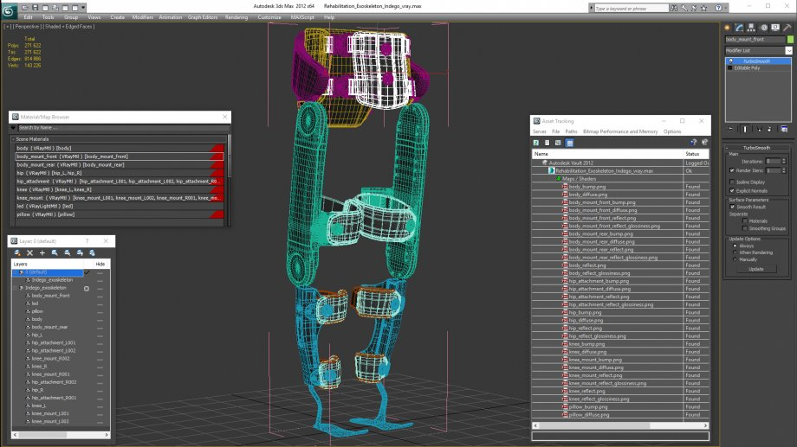
Робототехника
прикладная наука, занимающаяся разработкой автоматизированных технических систем.
Разработка внешнего скелета связана с рядом серьезных трудностей, на решение которых сегодня в мире многие корпорации тратят огромные ресурсы и там работают целые комплексы лабораторий. Для того, чтобы рабочий и применимый на практике экзоскелет изготовил один человек - он должен обладать большим опытом в самых разных областях. Что довольно большая редкость. А еще многое зависит от того, какие задачи должен решать экзоскелет и какие у него будут ограничения.

Slide 3
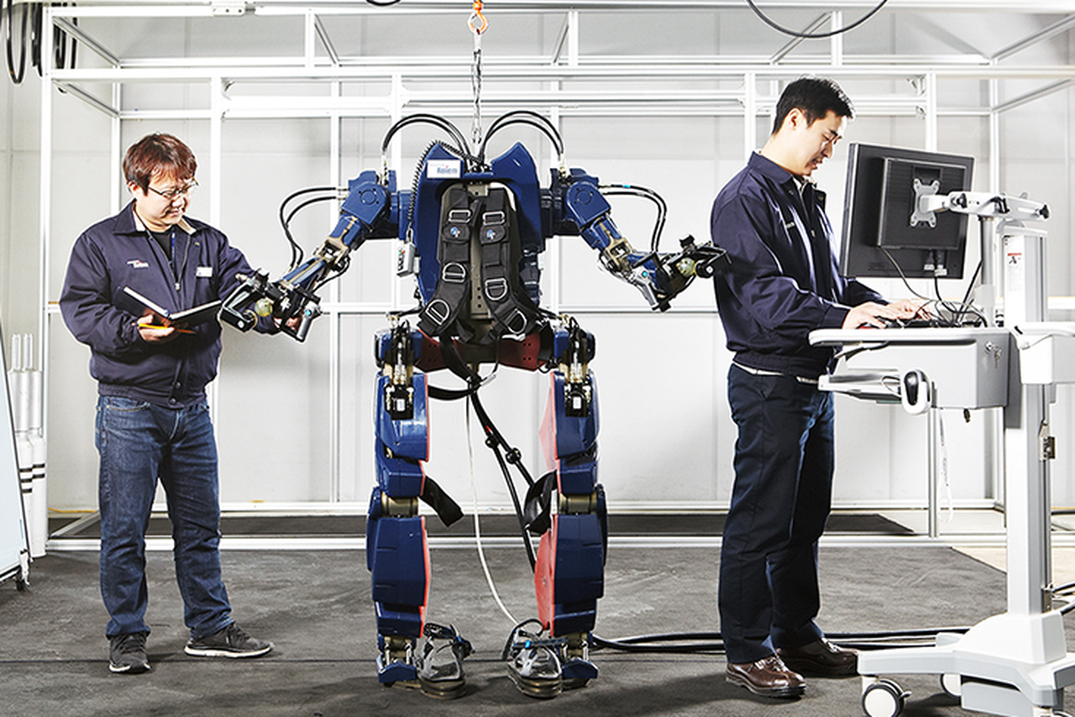
Разработчик экзоскелетов— специалист, который проектирует экзоскелеты, то есть киберустройства, которые увеличивают силу мышц человека и амплитуду его движений за счет эффективного копирования биомеханики мышц.

Slide 4
Надпрофессиональные навыки и умения
навыки, которые позволяют повысить эффективность профессиональной деятельности.
Системное мышление (умение определять сложные системы и работать с ними. В том числе системная инженерия). Программирование ИТ‑решений / Управление сложными автоматизированными комплексами / Работа с искусственным интеллектом. Клиентоориентированность, умение работать с запросами потребителя. Умение управлять проектами и процессами. Навыки межотраслевой коммуникации (понимание технологий, процессов и рыночной ситуации в разных смежных и несмежных отраслях).

Slide 5
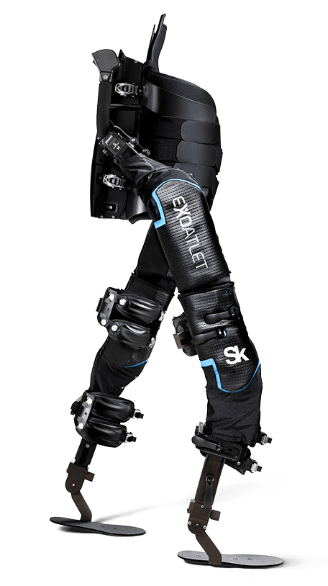
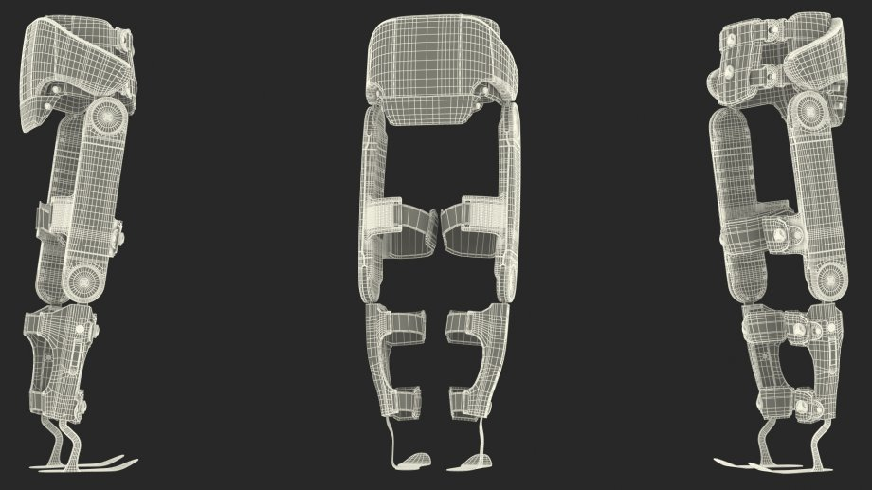
Экзоскелет - устройство, предназначенное для восполнения утраченных функций, увеличения силы мышц человека и расширения амплитуды движений за счёт внешнего каркаса и приводящих частей, а также для передачи нагрузки при переносе груза через внешний каркас в опорную площадку стопы экзоскелета.

Slide 6
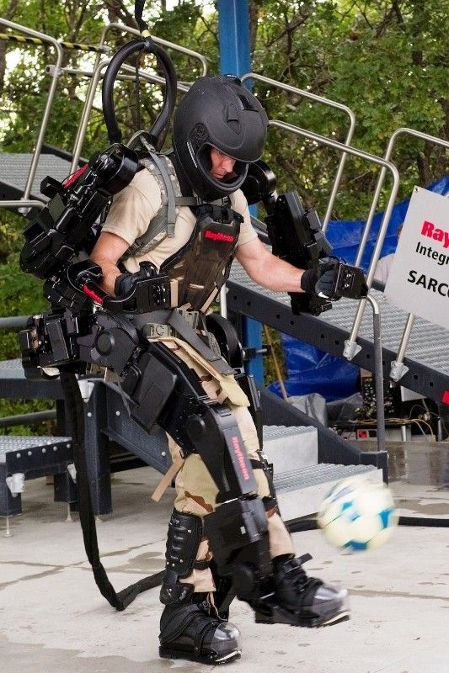
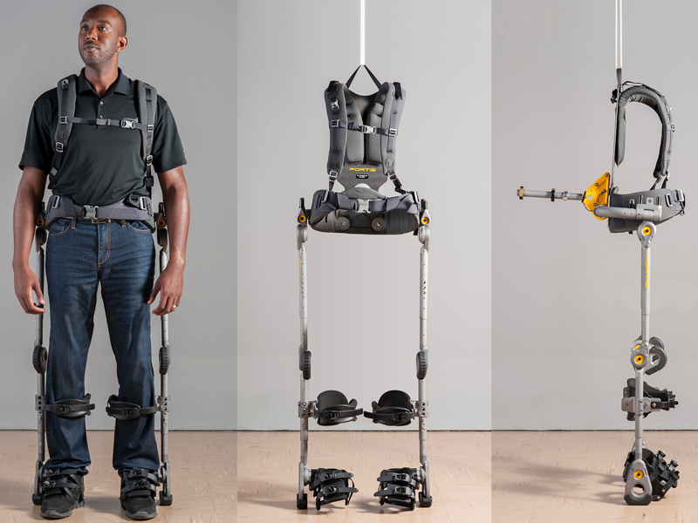
Виды экзоскелетов
Активные
Пассивные
Активные экзоскелеты оснащены приводами, которые получают энергию от источников питания, закрепленных на самом экзоскелете.
Пассивные экзоскелеты — это устройства, которые не требуют источника энергии для функционирования. Принцип их действия основан на базовых законах механики

Slide 7
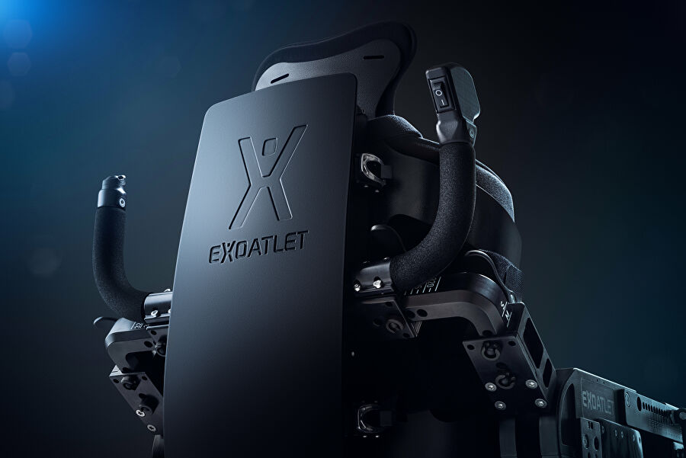
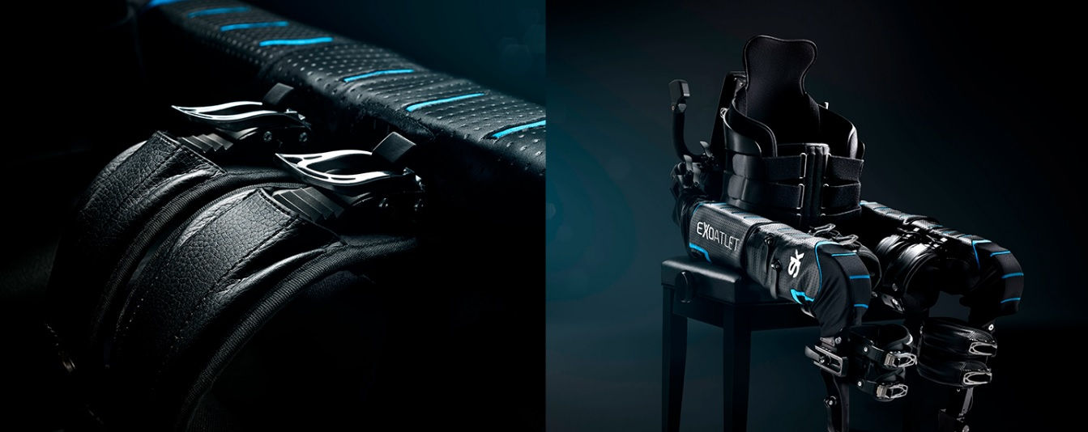
Компания производящая экзоскелеты
ЭкзоАтлет — российская компания, занимающаяся разработкой и производством экзоскелетов, созданием новых эффективных методик медицинской и социальной реабилитации пациентов с последствиями травмы спинного мозга, перенесенного инсульта, ДЦП, рассеянным склерозом и другими нозологиями.

Slide 8
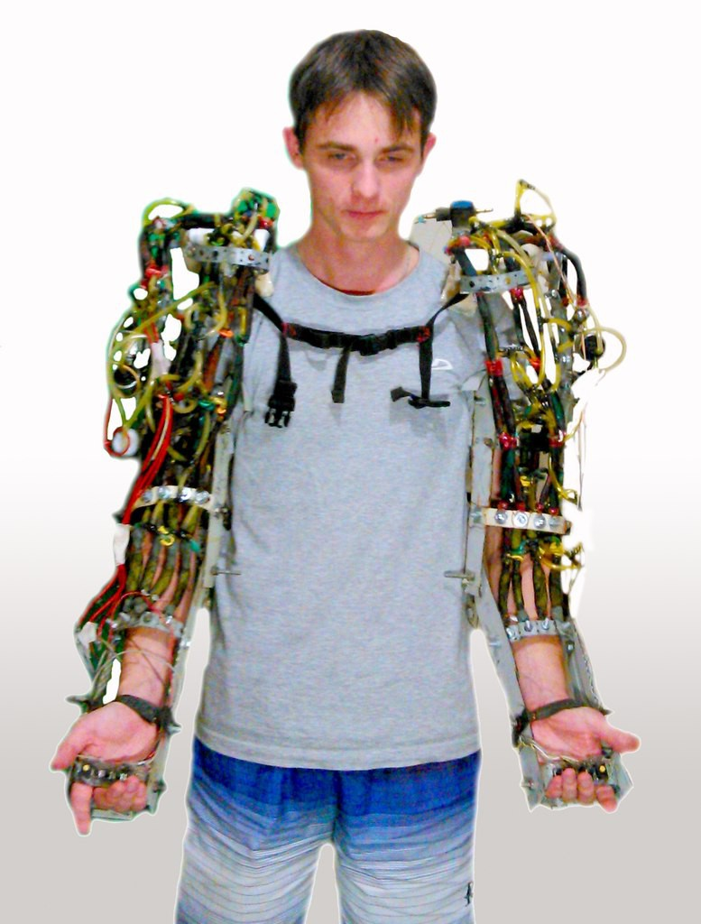
Инженер в тверской глубинке создает недорогие экзоскелеты, чтобы помочь парализованным людям

Slide 9
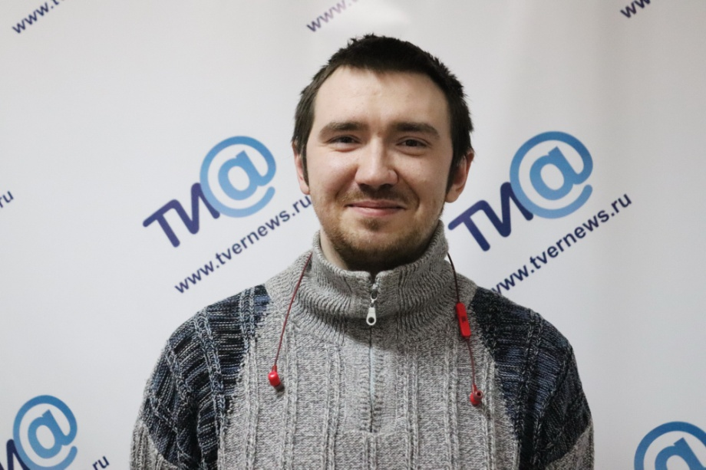
Леонид родился и жил в Мурманске, семья решила сменить суровый климат и купила дом в поселке Торжокского района. Леонид всегда любил физику и еще в школе задумывался над возможностью усилить физические и умственные способности человека с помощью технологий. Выбор вуза был очевиден – Институт атомной энергетики в Обнинске:
- Я туда поступил не ради корочки, а ради необходимых знаний. Учиться там очень тяжело – с двойки на тройку перебираешься, каждому сданному экзамену радуешься, как чуду. За "четверки" бегали свечки в церковь ставить (смеется).
Первый экзоскелет обошёлся Леониду в 4-5 тысяч рублей. Пневмомускулы работают на сжатом воздухе. Управление – кнопочное, то есть на руках "скелета" стояли четыре кнопки, которые запускали компрессор или же включали нужный клапан. Так ребята отработали технологию и решили дальше её совершенствовать.

Slide 10
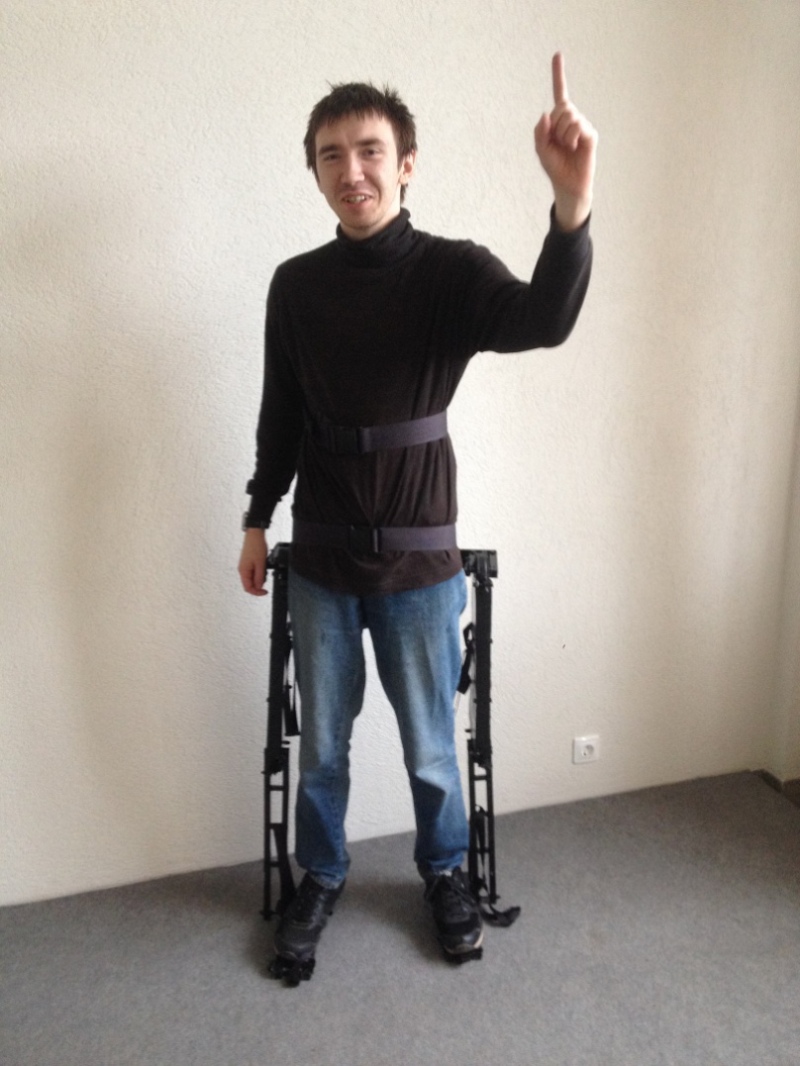
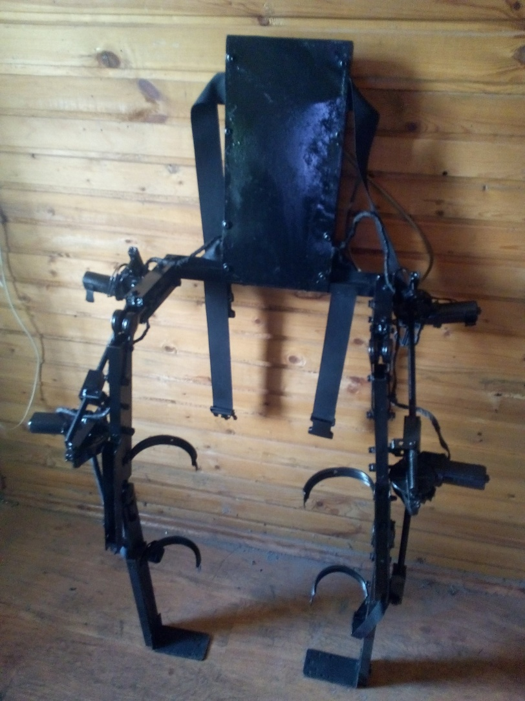
Сейчас же Леонид делает экзоскелеты на заказ – в основном это такелажные устройства и для военных. Средняя стоимость одного – 60 000 рублей. И работает с коллегами над созданием универсального медицинского экзоскелета и экзоскелетов для спасателей для разборки завалов.

Slide 11
Разработка экзоскелетов это дело инженеров, ученых-изобретателей если кому-то понравилась данная профессия и он хочет видеть себя в роли производителя экзоскелетов или роботизированной техники то вот вузы в которые являются престижными в этой отрасли

Slide 12
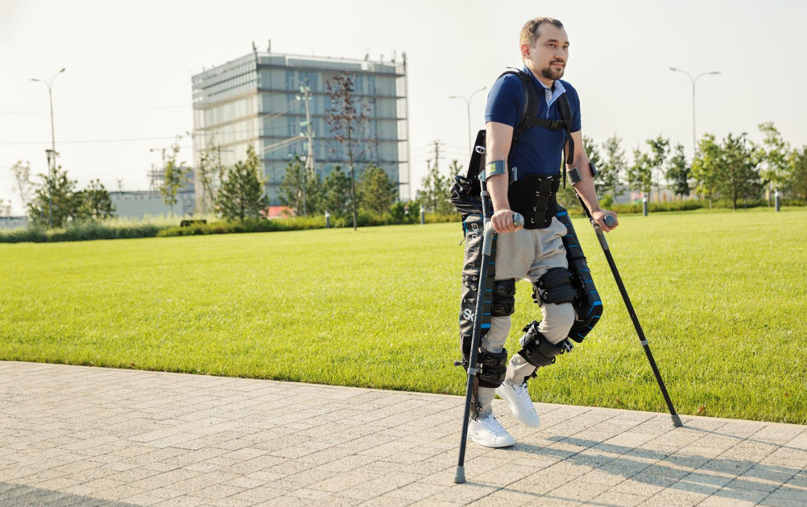
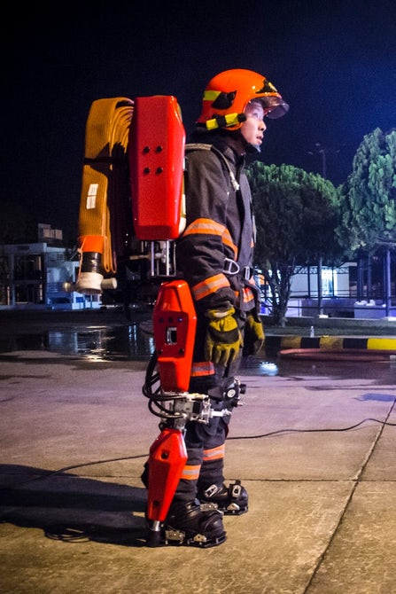
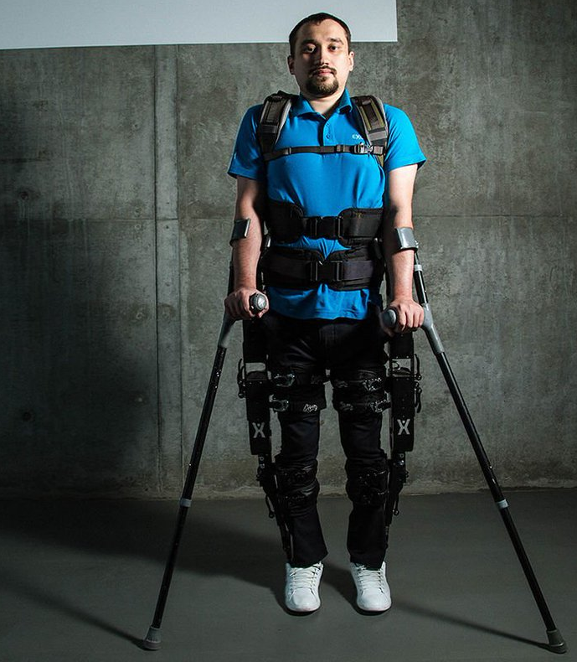
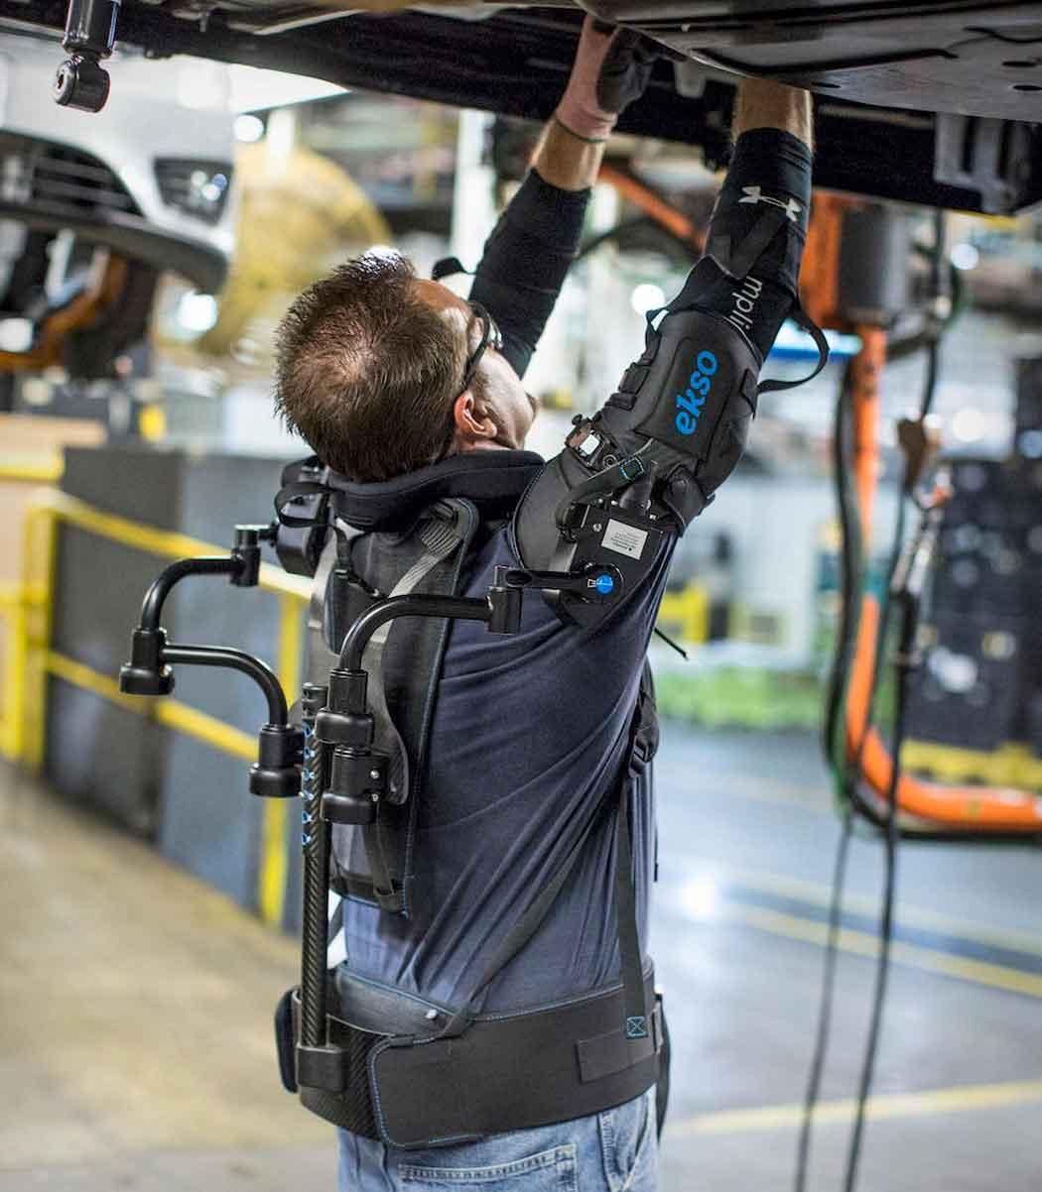

Slide 13
СПАСИБО ЗА ВНИМАНИЕ!

